Slide 1


स्थानीय चेंजमेकर्स पाठ्यक्रम

Slide 2

सत्र 4
धर्म या आस्था की आजादी के उल्लंघन
Notes:
स्लाइड 2 और 3 सत्र के स्वागत और परिचय को दर्शाती हैं।.
सत्र में सभी का स्वागत करें और निम्नलिखित बातें समझाएं:
पिछले सत्र में हमने जाना कि धर्म या आस्था की आजादी से क्या आशय है. क्या आपको वे महत्वपूर्ण शब्द याद हैं जिनके माध्यम से हमने FORB की व्याख्या की थी?
(पहले देखें कि क्या समूह ये महत्वपूर्ण शब्द, विचार-विश्वास-संबद्धता-आचरण-प्रश्न-परिवर्तन-इंकार बता पाता है या नहीं. इसके बाद स्लाइड 3 दिखाएं.)

Slide 3
विचार करें
विश्वास करें
बदलें
विचार करें
संबद्धता
इंकार
अभ्यास करें
Notes:
(सहभागी जो भी शब्द याद न कर पा रहे हों उन्हें हाइलाइट करें. और फिर निम्नलिखित अनुसार जारी रखें.)
हमने यह भी जाना कि FORB को कब सीमित किया जा सकता है. और यह भी कि आंतरिक आजादी - सोचने, विश्वास करने और आस्थाओं के संबंध में अपने विचारों को बदलने की आजादी को सीमित नहीं किया जा सकता लेकिन हमारे धार्मिक एवं आस्था संबंधी आचरणों को सीमित किया जा सकता है, यदि ये किन्हीं विशिष्ट तरीकों से अन्य लोगों के लिए हानिकारक हों. हमने यह भी जाना कि भेदभाव, जोर-जबरदस्ती एवं हिंसा भड़काने की अनुमति नहीं दी जा सकती.
अगले दो सत्रों में हम धर्म या आस्था की आजादी के अधिकार के उल्लंघनों पर फ़ोकस करेंगे. इस सत्र में हम उल्लंघनों के प्रकारों पर और दुनिया भर से उनके उदाहरणों पर नज़र डालेंगे. इससे हमें यह समझने में मदद मिल सकती है कि कैसे सभी धर्मों और आस्थाओं को मानने वाले लोग सभी प्रकार के स्थानों पर प्रभावित होते हैं. अगले सत्र में हम हमारे समुदायों में ऐसे उल्लंघनों को मैप करने की कोशिश करेंगे.
ये सत्र कठिन हो सकते हैं - इसलिए भी क्योंकि हम जो कहानियाँ सुनते हैं वे हमें कठिन व्यक्तिगत अनुभव याद दिला सकती हैं और इसलिए भी क्योंकि उठाए गए कुछ मुद्दे इस बारे में हमारे मौजूदा विचारों को चुनौती दे सकते हैं कि समाज में किसकी अनुमति होनी चाहिए और किसकी नहीं. ऐसी चीज़ें हो सकती हैं जिन पर हम समूह में सहमत नहीं होते हैं. इसलिए, इस सत्र में आइए हमारे आधारभूत नियम याद रखते हुए एक-दूसरे का खयाल रखें और एक-दूसरे की बात सुनें! (आधारभूत नियमों वाली फ्लिप चार्ट शीट का उपयोग करके सहभागियों को याद दिलाएँ कि वे क्या हैं.)
उल्लंघनों की कहानियां सुनकर हम कुंठित और यहां तक कि निराश भी हो सकते हैं. लेकिन हमें यह ध्यान रखना होगा कि समस्याओं को समझने के बाद ही हम उन्हें सुलझाने और बदलाव लाने के लिए कुछ कर पाएंगे.

Slide 4


Notes:
स्लाइड 4-39 सत्र 4 की प्रस्तुति को स्पष्ट करती हैं.
प्रस्तुतिकरण: धर्म या आस्था की आजादी के उल्लंघनों को समझना
टिप्पणी: यह प्रस्तुतिकरण लंबा (20 मिनट से कुछ ही कम) है और इसमें कई उदाहरण शामिल हैं. आप संभवतः ऐसे उदाहरणों को हटाना चाहेंगे, जो आपके समूह के लिए कम प्रासंगिक हों. आप अपने समूह के लिए सबसे कम प्रासंगिक लगने वाले उदाहरणों को भी हटाना चाह सकते हैं. '... की कहानियाँ' अनुभागों में मुख्य संदेश बोल्ड अक्षरों में हाइलाइट किए गए हैं. कृपया इन बिंदुओं को अपने भाषण में शामिल करें!
पावरपाइंट, पावरपाइंट के प्रिंट आउट्स या संबंधित फ्लिप चार्ट चित्रणों का उपयोग करें ताकि आपके प्रतिभागियों को अंतर्वस्तु को समझने में सहायता मिले.
परिचय
सभी तरह के देशों में सभी तरह के लोग धर्म या आस्था की आजादी की कमी के कारण समस्याओं का सामना करते हैं. जो अलग-अलग होता है वह यह है कि कौन प्रभावित होता है, उल्लंघन की गंभीरता क्या है और कौन उन्हें कर रहा है.

Slide 5



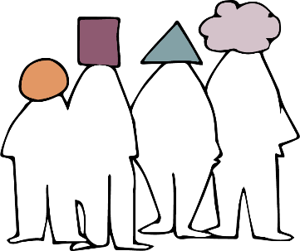
भेदभाव
प्रतिबंध
हिंसा
Notes:
इस प्रस्तुति में, हम भेदभाव, अधिकारों के प्रतिबंध और हिंसा के बारे में वास्तविक जीवन की कहानियाँ सुनने जा रहे हैं.

Slide 6
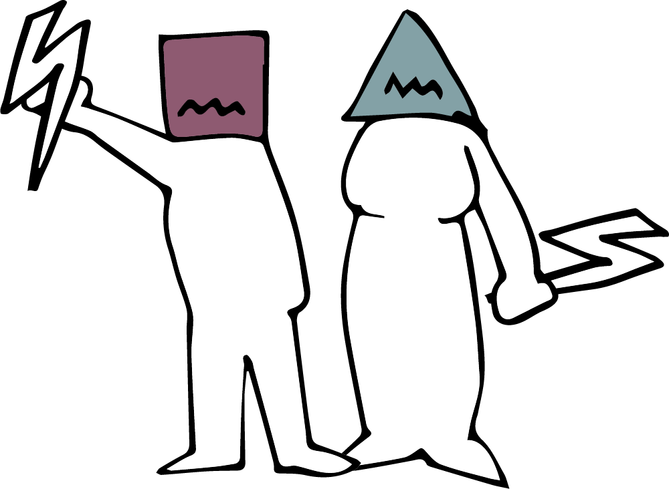

Notes:
ये उल्लंघन राज्य और समुदाय के लोगों दोनों द्वारा किए जाते हैं. हम अक्सर इसे सरकारी उल्लंघन और सामाजिक शत्रुता के रूप में संदर्भित करते हैं. लेकिन उल्लंघन परिवार के भीतर और आस्था समुदायों के भीतर भी हो सकते हैं.

Slide 7

सुरक्षा देने में सरकार की विफलता
Notes:
उल्लंघन का एक चौथा प्रकार भी है: समुदाय में उल्लंघन से लोगों की रक्षा करने में सरकार की विफलता. राज्य का यह कर्तव्य है कि वह अपने क्षेत्र में रहने वाले प्रत्येक व्यक्ति को भेदभाव, उनके अधिकारों पर अनुचित प्रतिबंध और हिंसा से बचाए. कई राज्य ऐसा करने में विफल रहते हैं.

Slide 8

Notes:
भेदभाव, अधिकारों पर प्रतिबंध और हिंसा आम तौर पर एक दूसरे से जुड़े होते हैं और एक दूसरे पर हावी होते हैं. उदाहरण के लिए, प्रतिबंध भेदभावपूर्ण हो सकता है और हिंसा में योगदान दे सकता है. और अक्सर सरकारी उल्लंघन और सामाजिक शत्रुता एक दूसरे में योगदान करते हैं, जिससे एक दुष्चक्र बनता है.
अल्पसंख्यकों के खिलाफ भेदभाव करने वाला सरकारी कानून समाज में असहिष्णुता को वैध बनाता है, जिसके परिणामस्वरूप समुदाय में भेदभाव, उत्पीड़न और हिंसा होती है. अगर अधिकारी समुदाय में होने वाले उल्लंघनों को नज़रअंदाज़ कर देते हैं, तो लोगों को लगता है कि वे बच सकते हैं, और इससे भेदभाव, उत्पीड़न और हिंसा और भी बढ़ जाती है.
आइए, दुनिया के विभिन्न भागों में भेदभाव, उत्पीड़न और हिंसा पर कुछ वास्तविक कहानियों के माध्यम से एक नजर डालें. शायद इनमें से कुछ का संबंध ऐसी चीज़ों से हो सकता है जो आपने अनुभव की हों.

Slide 9
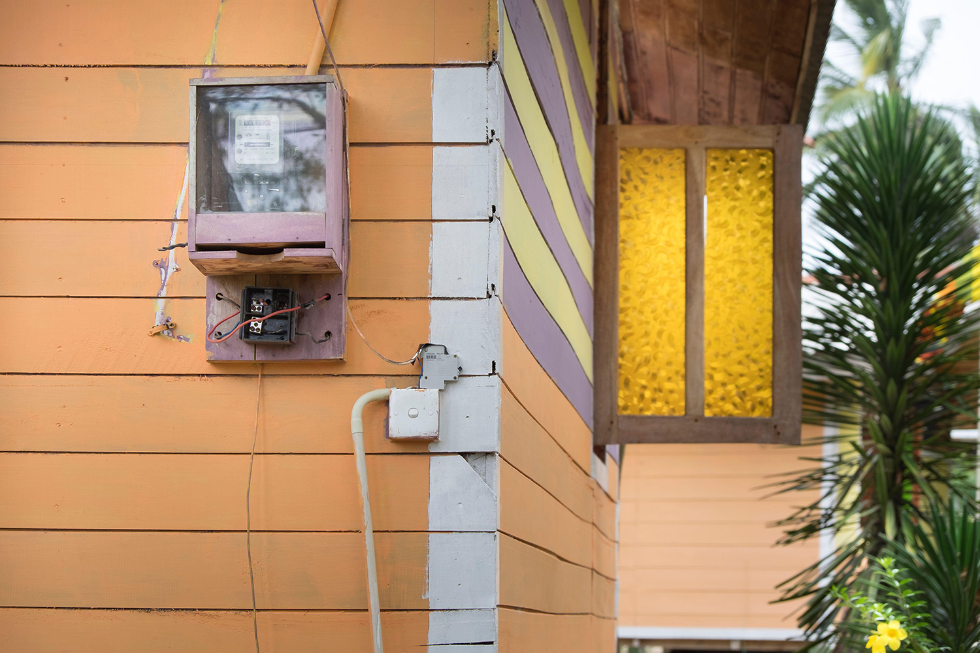
फोटो: mauritius images GmbH / Alamy Stock Photo
Notes:
भेदभाव की कहानियां
भेदभाव बहुत आम है और जीवन के प्रत्येक क्षेत्र को प्रभावित करता है.
रेवरेंड कुमार श्रीलंका के ग्रामीण क्षेत्र में पादरी हैं. उसके परिवार को उसके गाँव में बहुसंख्यक बौद्ध समुदाय की ओर से भेदभाव का सामना करना पड़ा है. शिक्षक और सहपाठी उनके बच्चों को डराते-धमकाते थे और उनकी पानी और बिजली की आपूर्ति यह कहकर बंद कर दी जाती थी कि उनका घर एक गैरकानूनी धार्मिक संस्थान है.

Slide 10

Notes:
कई सरकारें सार्वजनिक वित्त के आवंटन में भेदभाव करती हैं - जैसे अल्पसंख्यक इलाकों में अधोसंरचना, स्वास्थ्य या शिक्षा के क्षेत्र में कम निवेश करना. इससे सांप्रदायिक तनाव और राजनीतिक अस्थिरता के लिए दीर्घकालिक जोखिम पैदा हो सकते हैं.
संस्थाओं के कामकाज के तरीके में भी भेदभाव हो सकता है. उदाहरण के लिए, स्कूली बच्चों को भेदभाव का सामना करना पड़ सकता है, धार्मिक गतिविधियों में जबरन भाग लेना पड़ सकता है, या ऐसी पाठ्यपुस्तकें दी जा सकती हैं जो उनके समुदाय के बारे में बुरा बोलती हैं. दुर्लभ मामलों में, समूहों को शिक्षा से वंचित किया जाता है - बहाई लोगों को ईरान में विश्वविद्यालय में जाने की अनुमति नहीं है.

Slide 11
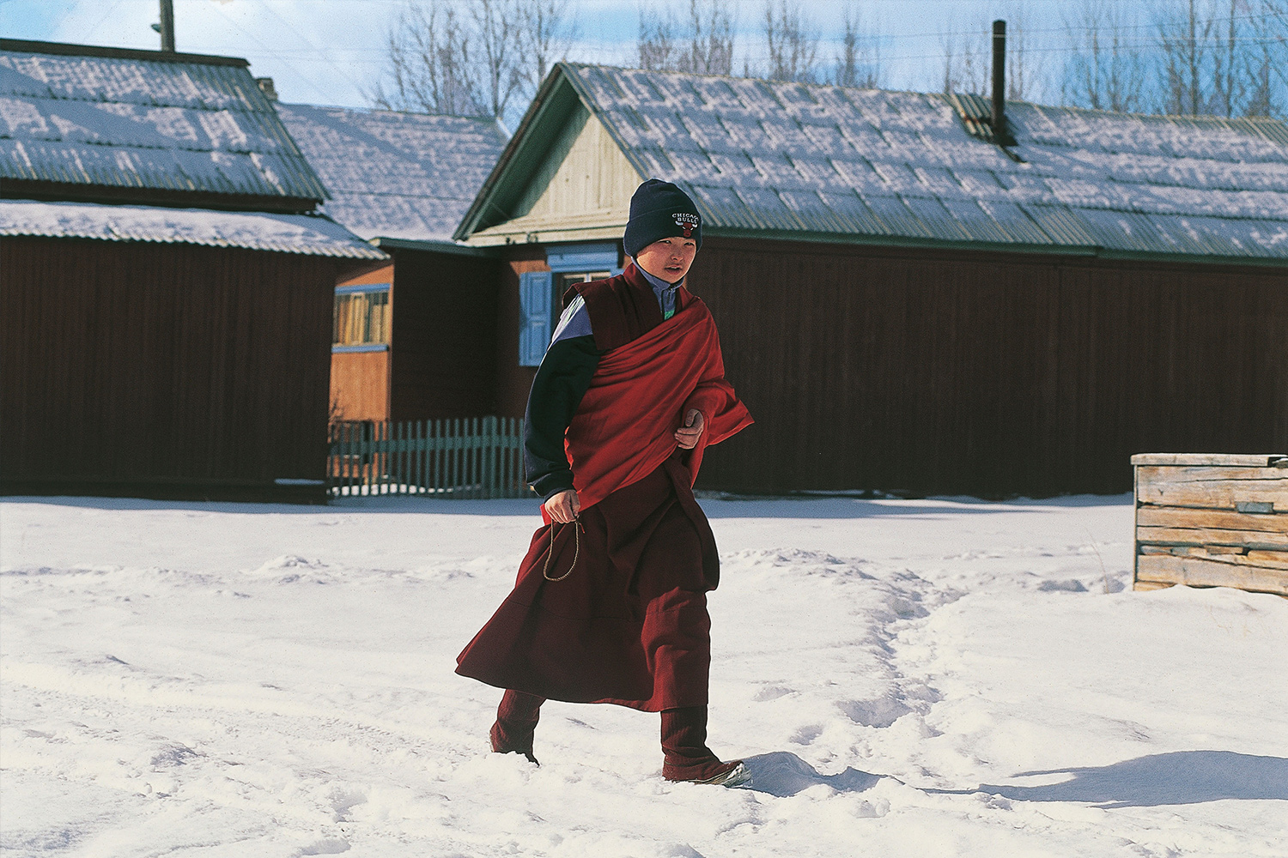

फोटो: Universal Images Group North America LLC / DeAgostini / Alamy Stock Photo
Notes:
पाबंदियों और भेदभाव की कहानियां
कई तरह के कानून ऐसे प्रतिबंध लगाते हैं जो प्रत्यक्ष या अप्रत्यक्ष रूप से भेदभाव का कारण बनते हैं. योजना नियम, जो तटस्थ प्रतीत हो सकते हैं, अल्पसंख्यक लोगों को धार्मिक संस्थान बनाने से रोकने वाली एक आम बाधा हैं.
रूस में कई अल्पसंख्यक समुदायों को समस्याओं का सामना करना पड़ता है - जैसे उन्हें निर्माण करने की अनुमति प्रदान नहीं की जाती, निर्माण प्रारंभ होने के बाद म्युनिसिपल लीज समाप्त कर दी जाती या निर्मित भवनों को ढहा दिया जाता है.

Slide 12
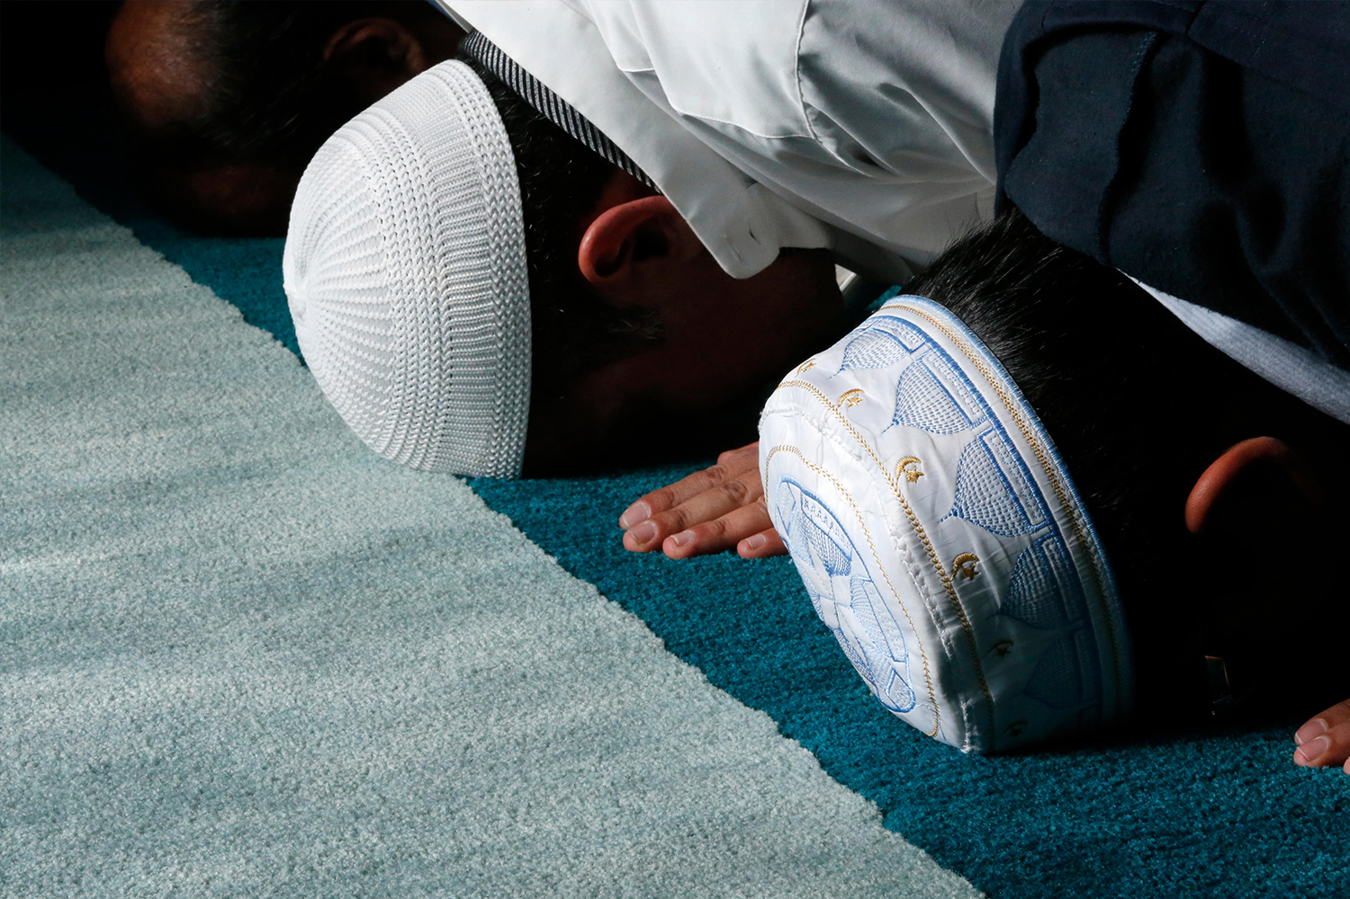
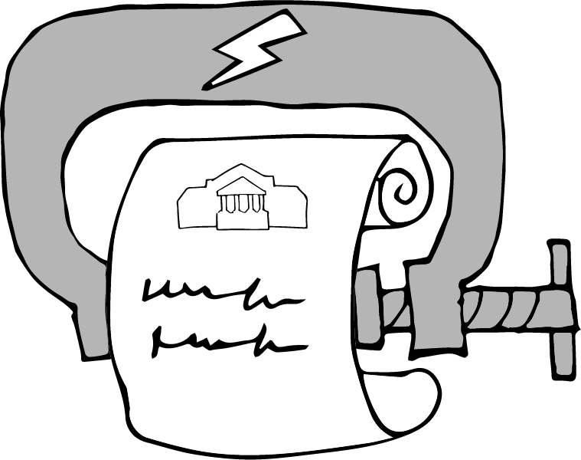
फोटो: Godong (गोडोंग) / Alamy Stock Photo
Notes:
धार्मिक समुदायों के पंजीयन संबंधी कानून भी भेदभावपूर्ण और प्रतिबंधक हो सकते हैं.
अल्जीरियाई सरकार ने सभी धार्मिक एवं अन्य समूहों के लिए यह अनिवार्य बना दिया है कि वे अपनी गतिविधियां प्रारंभ करने के पूर्व एक संगठन के रूप में अपना पंजीयन करवाएं. छोटे से अहमदी समुदाय का पंजीयन नहीं किया गया. सन 2020 के अंत में समुदाय के सदस्यों के विरूद्ध 220 क़ानूनी प्रकरण चल रहे थे जिनमें उन पर अनाधिकृत स्थानों पर प्रार्थना करने का आरोप लगाया गया था.

Slide 13
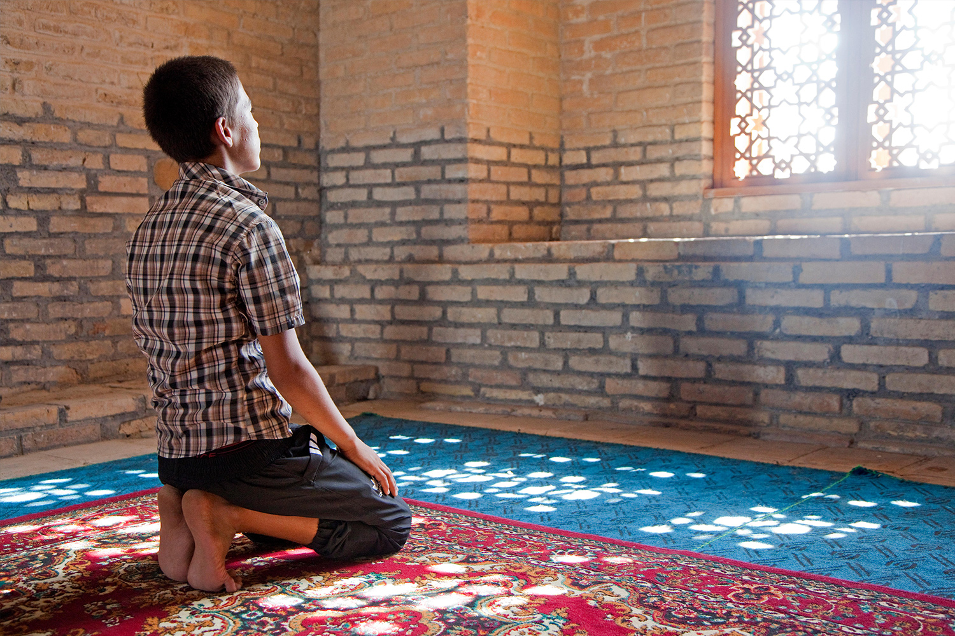
फोटो: Arterra Picture Library / Alamy Stock Photo
Notes:
कई सरकारें बहुसंख्यक समुदाय के धार्मिक क्रियाकलापों पर भी पाबंदियां लगाती हैं. सन् 2020 में तुर्कमेनिस्तान के लेबाप क्षेत्र के अधिकारियों ने सरकारी कर्मचारियों जैसे शिक्षकों और नर्सों को आदेश दिया कि वे शुक्रवार की प्रार्थनाओं में भाग न लें और उन्हें चेतावनी दी गई कि यदि वे मस्जिदों में नजर आए तो उन्हें नौकरी से बर्खास्त कर दिया जाएगा.
आइए कुछ और तरह के कानूनों के बारे में सोचें जो प्रतिबंध लगा सकते हैं: पारिवारिक कानून और ईशनिंदा या धर्मत्याग कानून.

Slide 14
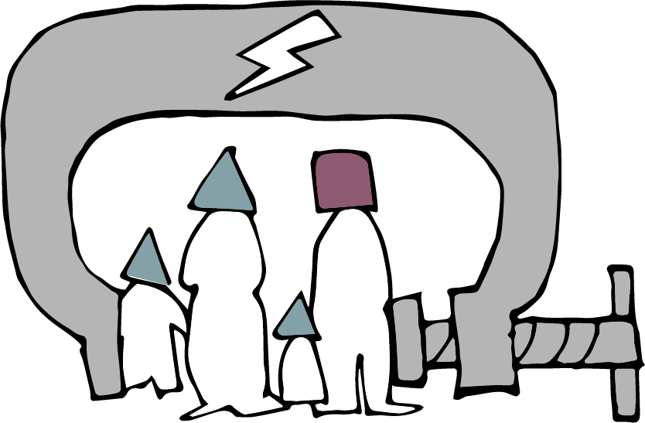

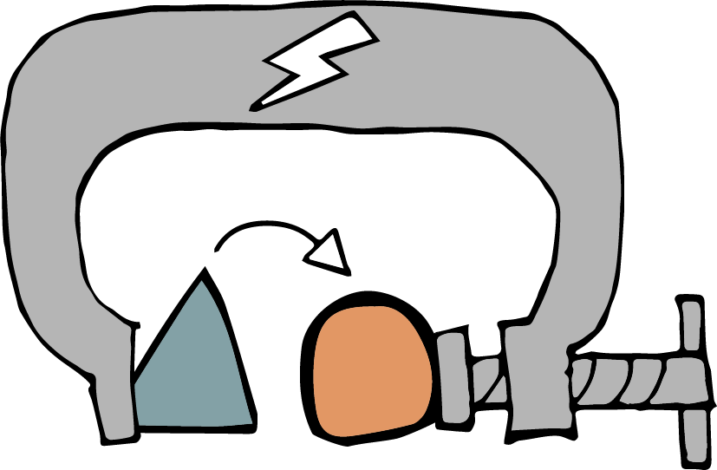
Notes:
परिवारिक कानून
विवाह, तलाक, उत्तराधिकार एवं बच्चों की अभिरक्षा सबंधी धर्मनिरपेक्ष एवं धार्मिक, दोनों कानून अधिकारों को सीमित करने वाले और भेदभावपूर्ण हो सकते हैं.

Slide 15

फोटो: R.M. Modi (आर.एम. मोदी) / Alamy Stock Photo
Notes:
भारत में विशेष विवाह अधिनियम, जो एक धर्मनिरपेक्ष कानून है, में यह प्रावधान है कि अन्तर्धार्मिक विवाह के 30 दिन पहले जोड़ों को दण्डाधिकारी को आवेदन करना होगा.
दण्डाधिकारी आवेदन की जांच करेगा और दोनों के परिवारों को उनके निवास-स्थानों पर नोटिस भेजेगा. यह कई जोड़ों को सम्मान आधारित हिंसा के ख़तरे में डाल देता है.

Slide 16
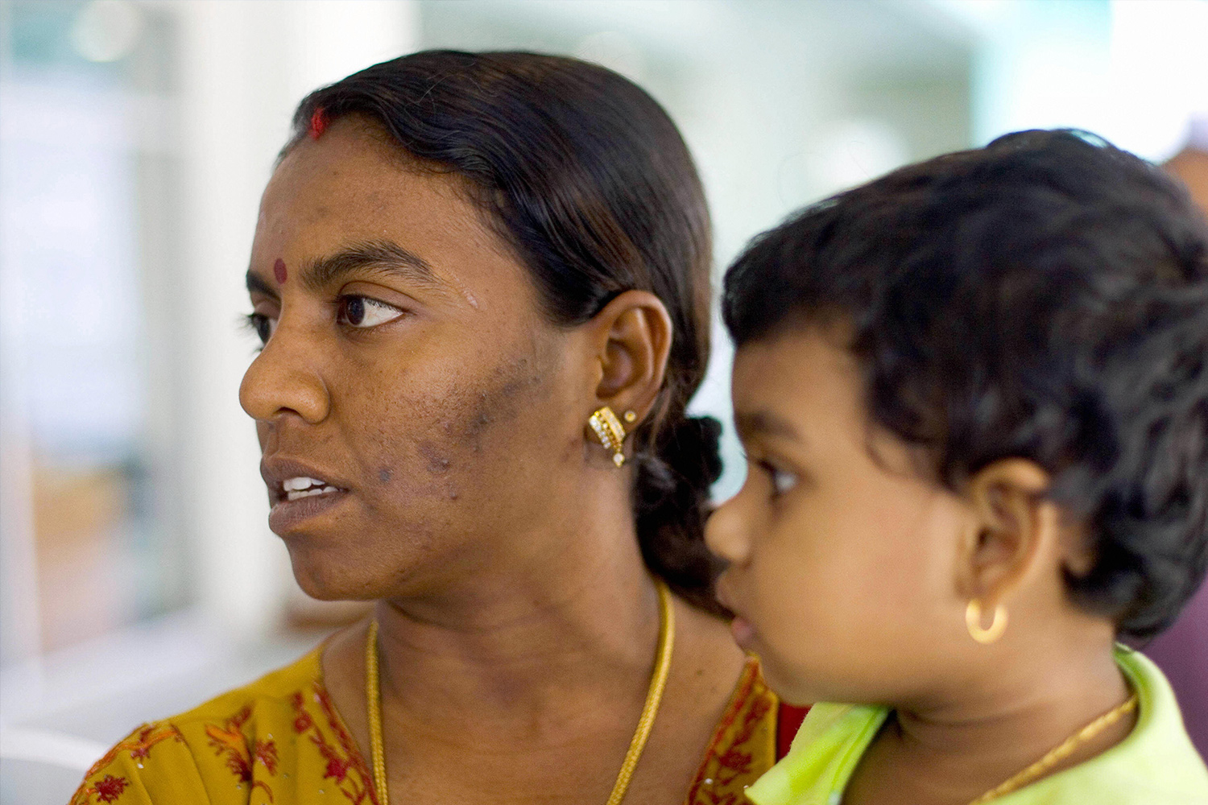
फोटो: STR / Stringer
Notes:
रेवती मासूसी एक मलेशियाई है. उसके माता-पिता मुस्लिम थे लेकिन उसका लालनपालन उसकी हिन्दू दादी ने एक हिन्दू की तरह किया. एक धार्मिक न्यायालय ने रेवती को हिन्दू से विवाह करने और पुनः इस्लाम ग्रहण करने से इंकार करने के कारण छः माह के लिए एक इस्लामिक पुर्नशिक्षा केन्द्र में भेज दिया.

Slide 17

फोटो: Aid to the Church in Need
Notes:
कभी-कभी धार्मिक पारिवारिक कानून और स्वधर्मत्याग सम्बन्धी कानून, अल्पसंख्यक लोगों को आपराधिक हमलों का आसान शिकार बना देते हैं.
पाकिस्तान में हर साल सैकड़ों हिन्दू और ईसाई लड़कियों का अपहरण कर उन्हें धर्मपरिवर्तन कर विवाह करने के लिए मजबूर किया जाता है.
जब मायरा शाहबाज़ 14 साल की थी तब उसके साथ यही हुआ. उसके माता-पिता ने उसे वापस पाने के लिए अदालत का दरवाज़ा खटखटाया, परन्तु पाकिस्तान में इस्लाम धर्म को त्यागना प्रतिबंधित है और ईसाई माता-पिता को मुस्लिम बच्चों का संरक्षक नहीं बनाया जा सकता. इसलिए हाईकोर्ट ने आदेश दिया कि मायरा को उसके अपहरणकर्ताओं को सौंप दिया जाए. दो सप्ताह बाद, मायरा अपने अपहरणकर्ताओं के चंगुल से भाग निकली. अब वह कहीं छिपी हुई है और अपनी शादी को रद्द किये जाने और उसे फिर से ईसाई घोषित किये जाने के लिए क़ानूनी लड़ाई लड़ रही है.

Slide 18

सद्भाव?
Notes:
ईशनिंदा और स्वधर्मत्याग कानून
ईशनिंदा और स्वधर्मत्याग को प्रतिबंधित करने वाले कानूनों को अक्सर इस आधार पर उचित ठहराया जाता है कि वे सामाजिक सद्भाव बनाए रखने में सहायक होते हैं. परन्तु इन कानूनों का उल्टा असर भी हो सकता है. कई देशों में इन कानूनों का दुरुपयोग होता है और व्यक्तिगत दुश्मनी के कारण झूठे आरोप लगाये जाते हैं. वैसे भी, ये कानून वाणी और आचरण पर जिस तरह के प्रतिबन्ध लगाते हैं वे धर्म या आस्था की आज़ादी के अधिकार को कमज़ोर करने वाले हैं - विशेषकर उन लोगों के मामले में जिनकी आस्थाओं को राज्य या बहुसंख्यक समुदाय पसंद नहीं करता.
अहमदी लोग, जो पैगम्बर मोहम्मद के बाद एक और पैगम्बर में विश्वास करते हैं, नास्तिक और वे लोग जो राज्य या धार्मिक सत्ताधारियों की आलोचना करते हैं, इन कानूनों का आम तौर पर निशाना बनते है परन्तु इनका शिकार कोई भी व्यक्ति बन सकता है.

Slide 19
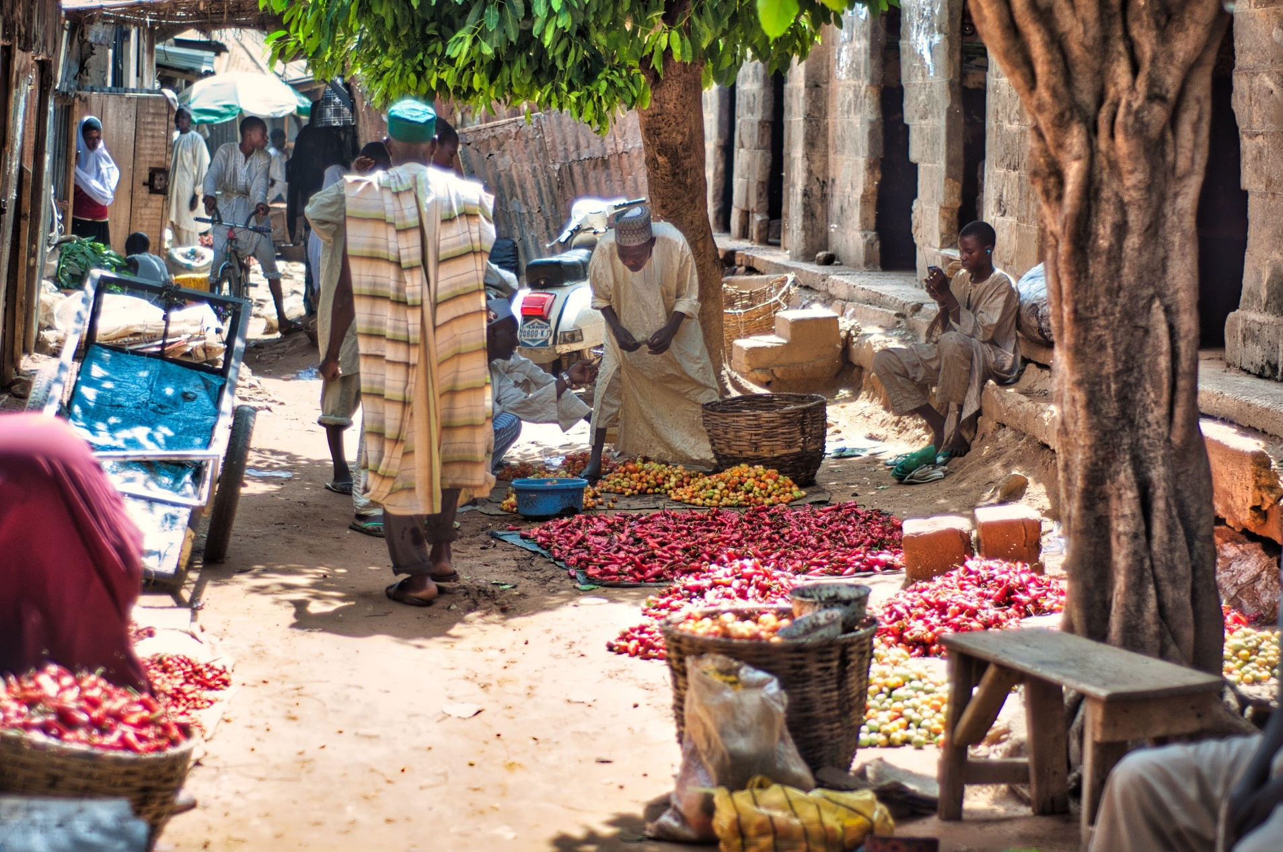
फोटो: Donnie Evans (डोनी इवांस) / Alamy Stock Photo
Notes:
सन 2020 में उत्तरी नाइजीरिया में एक धार्मिक अदालत ने 12 साल के मुस्लिम लड़के को इस आरोप में 10 साल की कैद की सजा सुनायी कि उसने पैगम्बर का अपमान किया है.
उसकी दोषसिद्धि को 2021 में धर्मनिरपेक्ष अपीलीय अदालत ने रद्द कर दिया. परन्तु बदला लेने के लिए हमलों के डर से उसके परिवार के लिए उस इलाके में रहना असुरक्षित हो गया है.

Slide 20
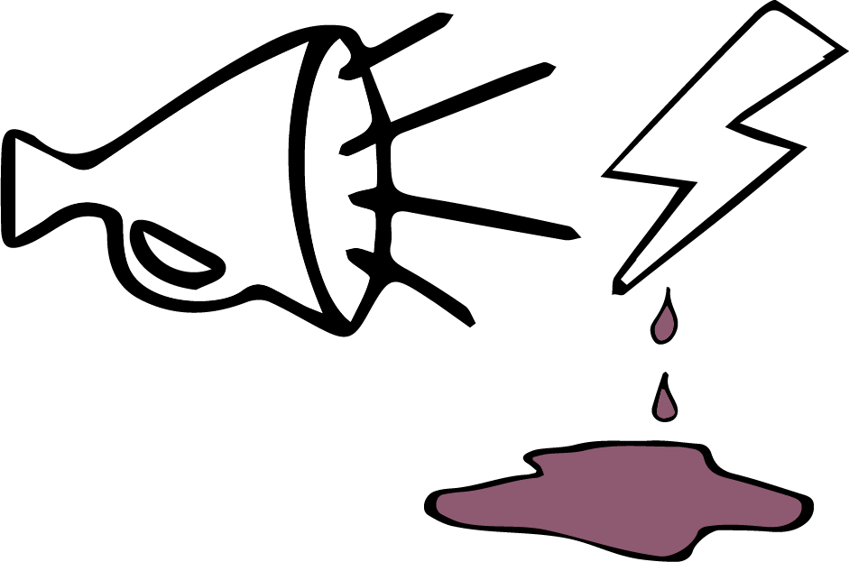
Notes:
अंतर्राष्ट्रीय कानून के अनुसार हिंसा भड़काने वाली वाणी पर प्रतिबन्ध लगाया जाना चाहिए.
परन्तु, ईशनिंदा और स्वधर्मत्याग कानून, हिंसा को रोकने की बजाय उसे प्रोत्साहित करते हैं और वह इस तरह कि वे इस सोच का समर्थन करते हैं कि उन लोगों को सजा दी जानी चाहिए जो शांतिपूर्वक ऐसे विचारों को अभिव्यक्त करते हैं जो बहुसंख्यकों को पसंद नहीं है.

Slide 21

Notes:
सरकार की निगरानी और नियंत्रण
आस्था समुदायों की गतिविधियों और उनके वित्त की सरकार द्वारा निगरानी, रोकें लगाने वाला एक अन्य तरीका है जिसे राज्य द्वारा प्रयुक्त किया जाता है. उदाहरण के लिए, श्रीलंका में कुछ चर्च राज्य अधिकारियों द्वारा निगरानी की रिपोर्ट करते हैं. यह नागरिक समाज के लिए जगह कम करने की व्यापक प्रवृत्ति का हिस्सा है.
दुनिया में कहीं भी निगरानी इतनी कड़ी नहीं है जितनी कि पश्चिमी चीन में है जहाँ ऐसे सुरक्षा कैमरों का उपयोग किया जाता है जो चेहरे पहचान सकते हैं. ये कैमरे मुख्यतः अल्पसंख्यक उइग़ुर मुसलमानों की पहचान करने और वे कहाँ हैं, इसकी जानकारी पुलिस को देने के लिए लगाये गए हैं.

Slide 22
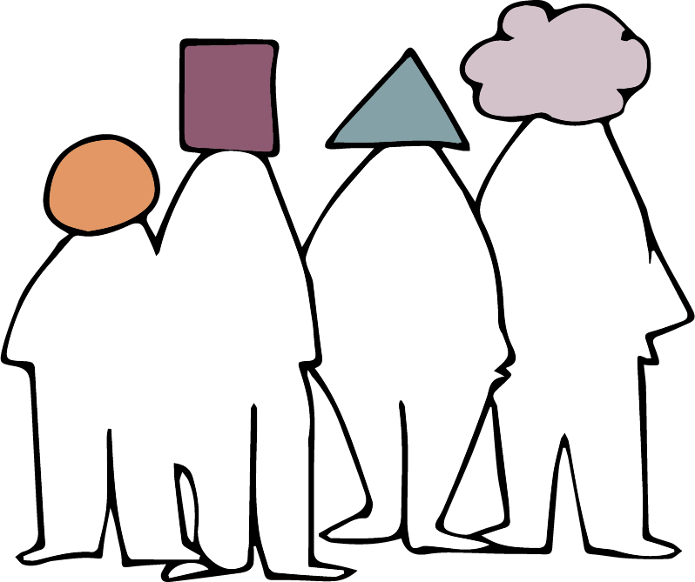
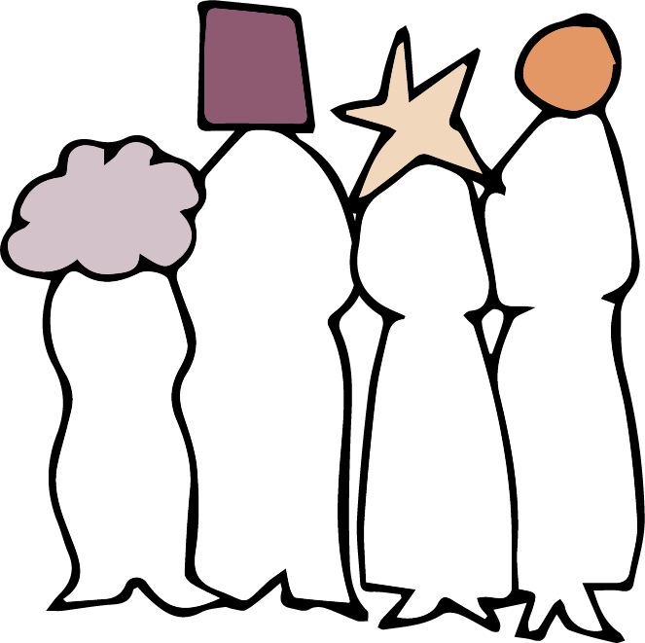
Notes:
सामाजिक प्रतिबंध
अधिकारों को परिवारों, आस्था समूहों या व्यापक समुदाय के भीतर भी प्रतिबंधित किया जा सकता है.
यह अक्सर पुरुषों और महिलाओं को अलग-अलग तरीके से प्रभावित करता है. महिलाओं को अक्सर अवसरों से वंचित किया जाता है - उदाहरण के लिए धर्मशास्त्र का अध्ययन करने के लिए, और महिलाओं का व्यवहार और धार्मिक पालन धार्मिक आधार पर परिवार या समुदाय के नियंत्रण का विषय हो सकता है.
बहुसंख्यक समुदाय अक्सर अल्पसंख्यक समुदायों की महिलाओं के अपने धर्म को प्रकट करने के अधिकार पर पाबंदियां लगाते हैं. जैसे महिलाओं पर यह दबाव बनाया जाता है कि रोज़गार पाने के लिए उन्हें अपनी धार्मिक पहचान छुपानी होगी.

Slide 23
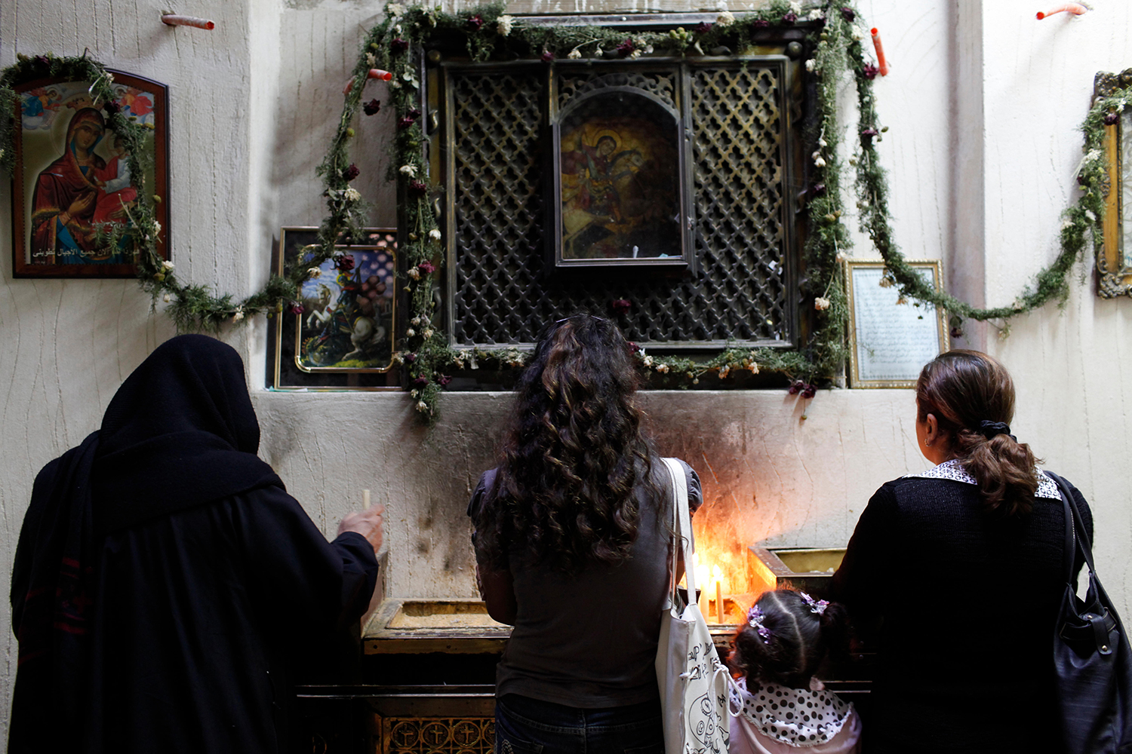
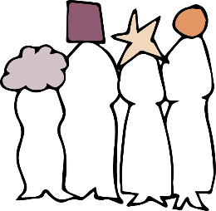
फोटो Godong (गोडोंग) / Alamy Stock Photo
Notes:
मारिया मिस्र में रहने वाली एक युवा ईसाई है.
मारिया को विश्वविद्यालय से स्नातक होने पर एक बैंक में नौकरी की पेशकश की गई, लेकिन कहा गया कि अगर वह इसे लेती है, तो उसे हिजाब पहनना होगा.
मारिया को नहीं लगा कि अलग धार्मिक पहचान का दिखावा करना उचित है, इसलिए उसने नौकरी ठुकरा दी.

Slide 24
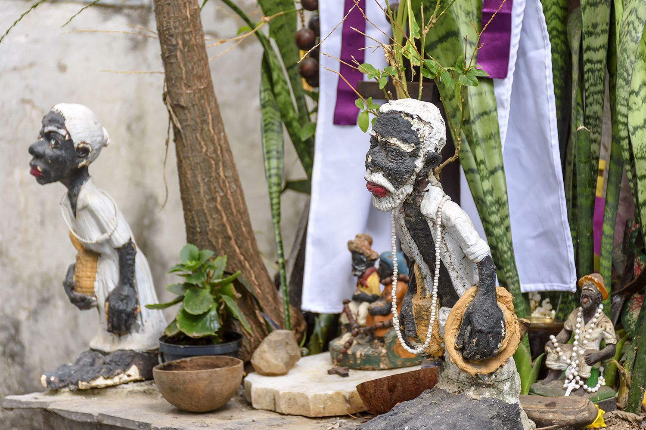

फोटो: Zoonar/Fred Pinheiro (फ़्रेड पिन्हेरो)
Notes:
हिंसा की कहानियां
आईये अब हम हिंसा के बारे में विचार करें.
नफरत फैलाने वाली बातें और नफरत-जनित अपराध हिंसा के सबसे आम स्वरुप हैं जिनका लोगों को सामना करना पड़ता है. आराधना स्थल और वहां जाने वाले लोग, नफरत-जनित अपराधों के सबसे आसान शिकार होते हैं. धार्मिक संस्थान और उनमें जाने वाले लोग घृणा अपराधों के प्रति विशेष रूप से संवेदनशील होते हैं.
ब्राज़ील में पारंपरिक एफ्रो-ब्राज़ीलियाई धर्मों का पालन करने वालों पर उनके पड़ोसी नव-पेंटकोस्टल ईसाई, जो यह मानते है कि उनका धर्म पैशाचिक है, हिंसक हमले करते रहते हैं. केनदूम्बले धर्म के पादरी फादर मार्शियो ने अपने मंदिर पर 20 हमलों की रपट लिखवाई. परन्तु पुलिस ने कोई कार्यवाही नहीं की.

Slide 25

फोटो: Image Leaks / Alamy Stock Photo
Notes:
इस मामले में भी महिलाओं और पुरुषों पर पड़ने वाला प्रभाव अलग-अलग होता है.
स्वीडन में मुस्लिम महिलाओं, विशेषकर जो हिजाब जैसे धार्मिक वस्त्र पहनतीं हैं, की सार्वजनिक स्थानों पर अजनबियों के हाथों नफरत-जनित अपराधों का शिकार होने की अधिक आशंका होती है जबकि मुस्लिम पुरुषों की पड़ोसियों या सहकर्मियों के हाथों ऐसे अपराधों का शिकार होने की ज्यादा आशंका होती है.

Slide 26
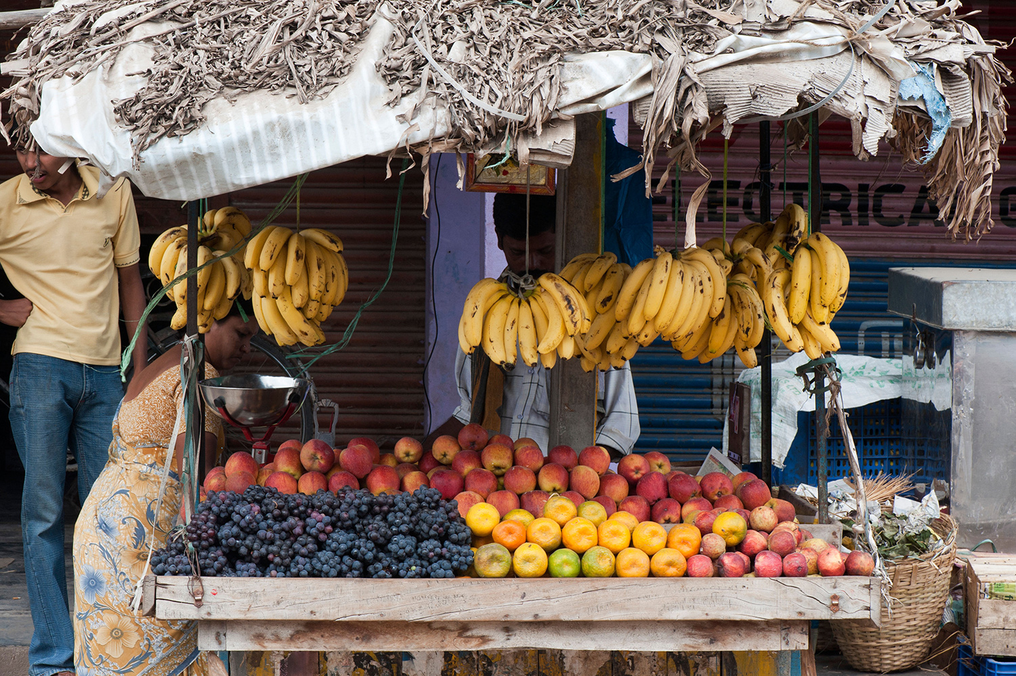
फोटो: Tim Gainey (टिम गेनी) / Alamy Stock Photo
Notes:
कई स्थानों पर कोरोना वायरस महामारी ने पहले से मौजूद भेदभाव और घृणा को और गहरा किया है.
भारत में एक मुस्लिम धार्मिक कार्यक्रम के बाद फैले वायरस संक्रमण के चलते मुसलमानों पर कोरोना जिहाद करने का आरोप लगाया गया. अहमद शेख एक मुस्लिम है जो सड़कों पर सामान बेचकर किसी तरह अपना जीवनयापन करते हैं.
अप्रैल 2020 में हिन्दू राष्ट्रवादियों के एक गिरोह ने उससे कहा कि वह अपना स्टाल बंद कर दें और वहां से चले जाएं, क्योंकि मुसलमान कोरोना फैलाने के लिए षड़यंत्र कर रहे हैं.
अहमद ने उनसे याचना की कि उसे छोड़ दिया जाए परन्तु उनकी डंडों से जम कर पिटाई की गई.
उसने पुलिस में शिकायत करने का प्रयास किया परन्तु उसकी शिकायत यह कह कर दर्ज नहीं की गई कि सड़कों पर सामान बेचना गैर-क़ानूनी है.

Slide 27
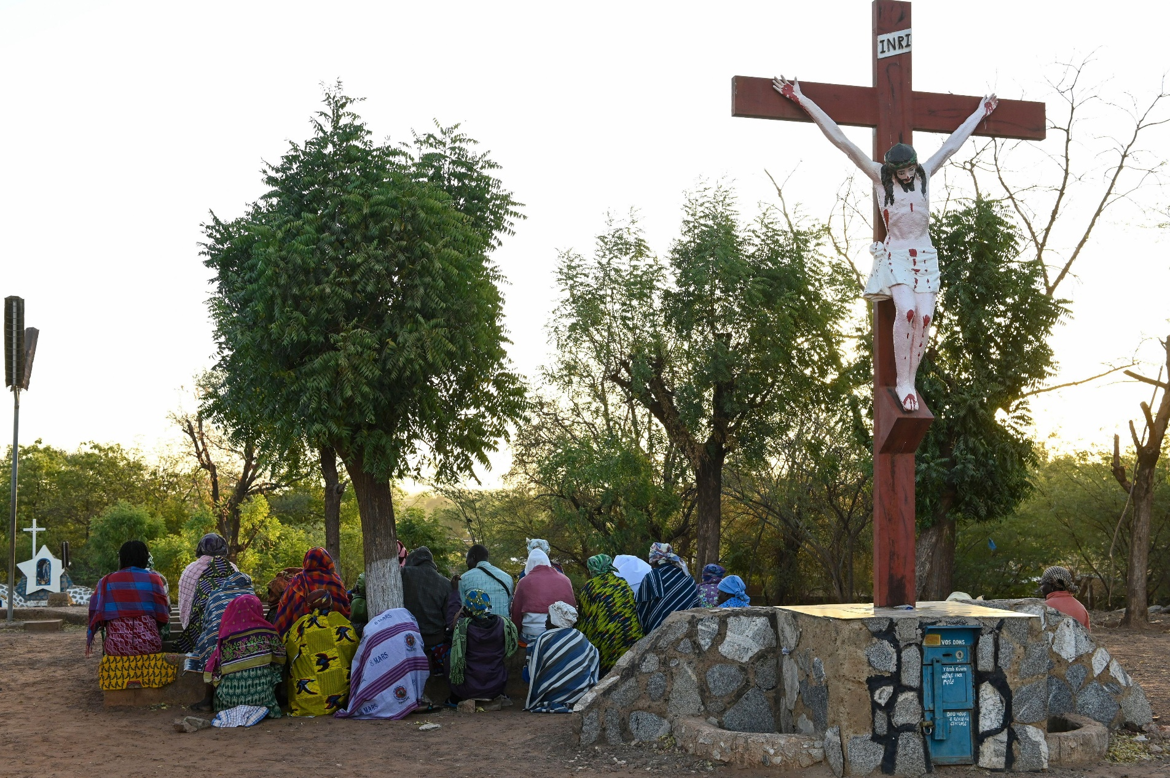
फोटो: Joerg Boethling (जोअर्ग बोएथलिंग) / Alamy Stock Photo
Notes:
सांप्रदायिक दंगे और आतंकी हमले समुदायों के भीतर अधिकारों के उल्लंघनों की पराकाष्ठा हैं.
पादरी सैमुअल उत्तरी बुर्किना फासो से हैं. देश में धार्मिक सहिष्णुता की परंपरा है जिसे आतंकवादी समूह कमज़ोर कर रहे हैं.
2019 में चर्चों पर हमले उनकी रणनीति का हिस्सा बन गए. पादरी सैमुअल अब आंतरिक रूप से विस्थापित लोगों के लिए एक शिविर में रहते हैं.
“इन हमलों ने हमारे लोगों के जीवन को तहस-नहस कर दिया है. हम दर्द से भर गए हैं,” वे कहते हैं.
2019 से आतंकवादी हमले बढ़ गए हैं, जिससे हर कोई प्रभावित हुआ है, 1 मिलियन से अधिक लोग विस्थापित हुए हैं.

Slide 28
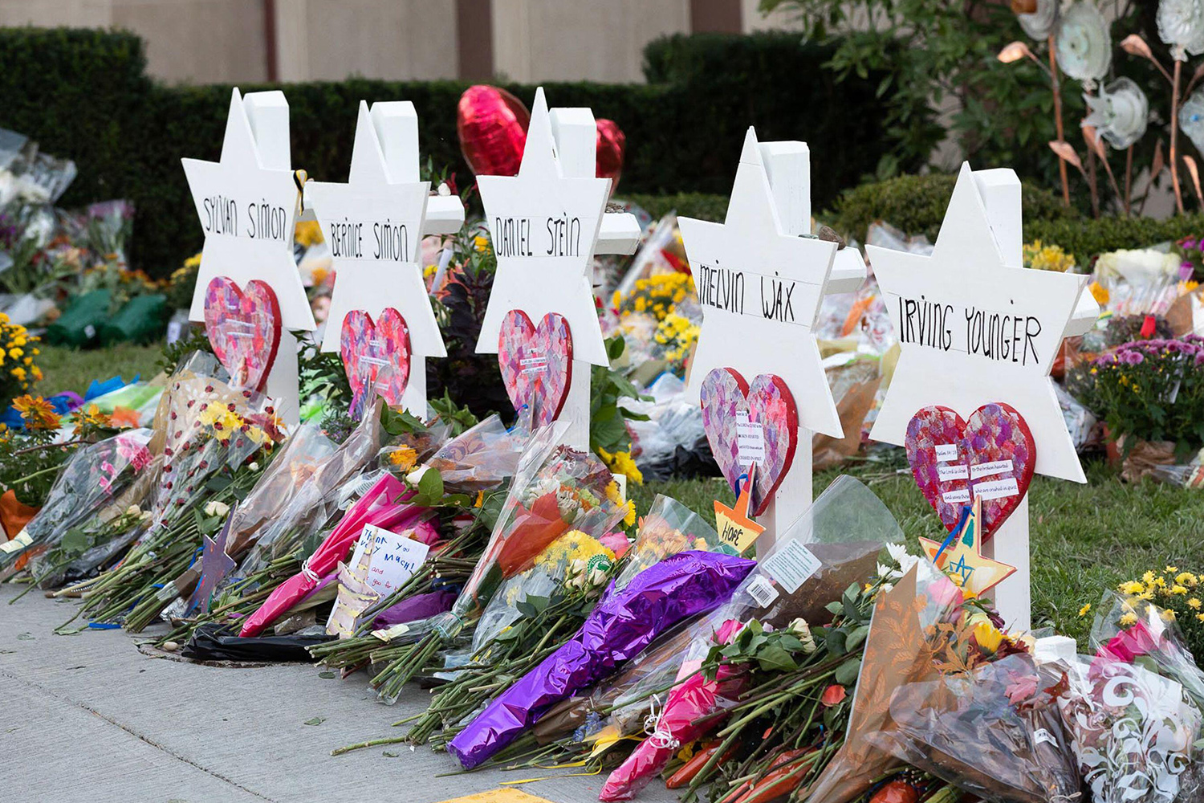
फोटो: 2020 Images / Alamy Stock Photo
Notes:
यद्यपि आतंकी घटनाओं से सम्बंधित वैश्विक आंकड़ों में इस्लाम से जुड़े आतंकी समूहों का बोलबाला है परन्तु कई राष्ट्रीय सन्दर्भों में अन्य समूह अधिक बड़ा खतरा हैं.
कुछ पश्चिमी देशों में सुरक्षा सेवाएं, अति-दक्षिणपंथी अतिवादियों को सबसे बड़ा आतंरिक आतंकी खतरा मानती हैं. ये समूह धार्मिक अल्पसंख्यक लोगों को निशाना बनाते हैं. सन 2018 में अमरीका के पिट्सबर्ग में एक सिनेगोग में ग्यारह यहूदियों की हत्या कर दी गई थी और 2019 में न्यूजीलैंड के क्राइस्टचर्च में एक मस्जिद में 51 मुसलमानों को जान से मार दिया गया था.

Slide 29
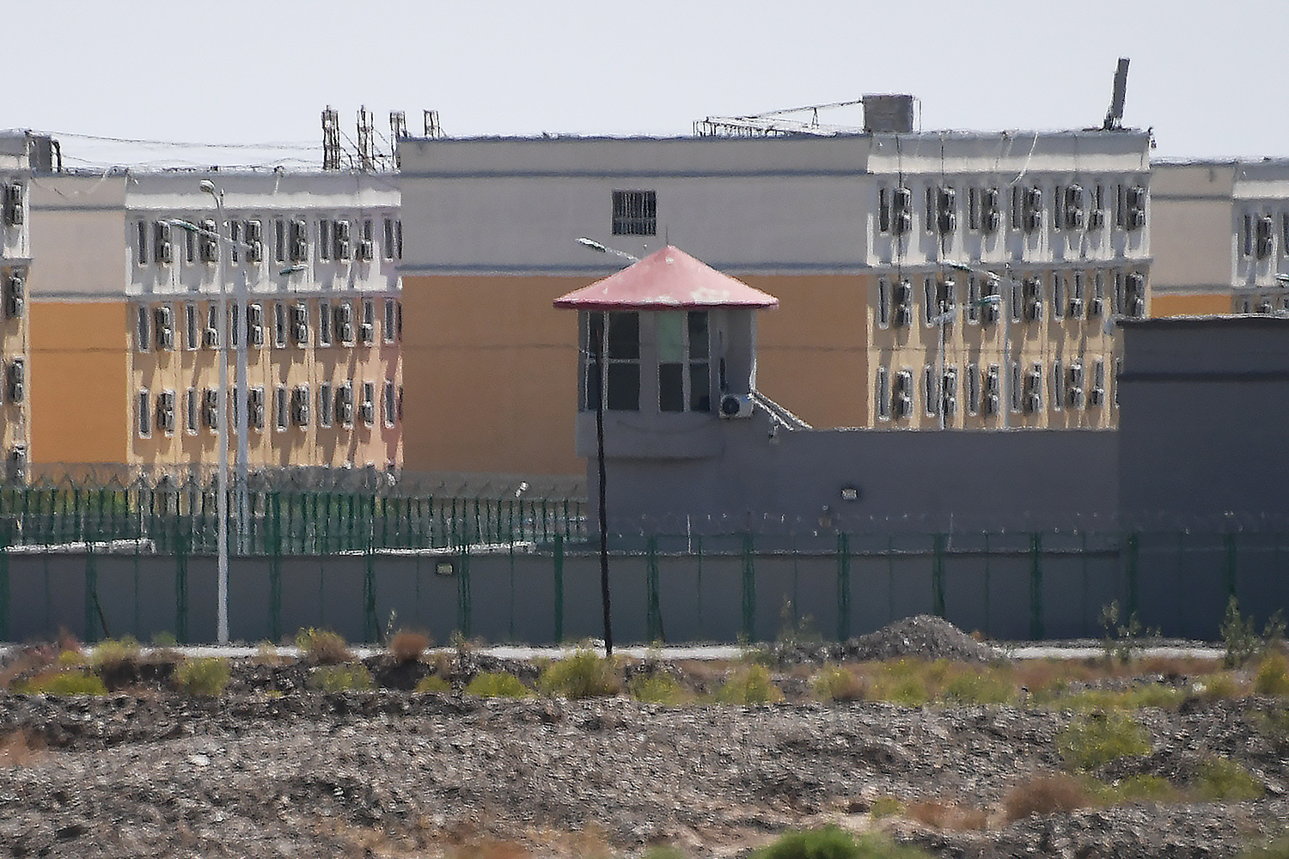
फोटो: GREG BAKER (ग्रेग बेकर) / Getty images
Notes:
पुलिस, सुरक्षा सेवाओं या सेना अथवा राज्य द्वारा भाड़े पर ली गई भीड़ व्यक्तियों या पूरे समुदायों को निशाना बना सकतीं हैं.
पश्चिमी चीन में उइगरों की स्थिति दर्शाती है कि सरकारी हिंसा कितनी चरम हो सकती है.
उइगर महिलाओं को जबरन नसबंदी और गर्भनिरोधक का सामना करना पड़ा है, जिसके परिणामस्वरूप जन्म दर में भारी गिरावट आई है, और लगभग 1.8 मिलियन उइगरों को हिजाब पहनने या दाढ़ी रखने जैसे कारणों से पुनर्शिक्षा शिविरों में भेज दिया गया है. शिविरों से यातना और बलात्कार की खबरें आती रहती हैं, जहां कैदियों को उनकी भाषा और धर्म से वंचित रखा जाता है तथा उन्हें राज्य की विचारधारा में दीक्षित किया जाता है.
चीनी सरकार का दावा है कि ये शिविर स्वैच्छिक शिक्षा केंद्र हैं.

Slide 30
Notes:
सरकार की जिम्मेदारियाँ और विफलताएँ
आइए, हम लोगों की सुरक्षा करने में सरकारों की असफलता पर एक अंतिम नज़र डालें.
लोगों के मानव अधिकारों की रक्षा करना सरकारों की ज़िम्मेदारी है. जब वे ऐसा करने में असफल रहतीं हैं, तो भेदभाव और हिंसा बढ़ती है. परन्तु विशिष्ट मामलों में त्वरित पुलिस कार्यवाही, हननों को रोक सकती है.

Slide 31
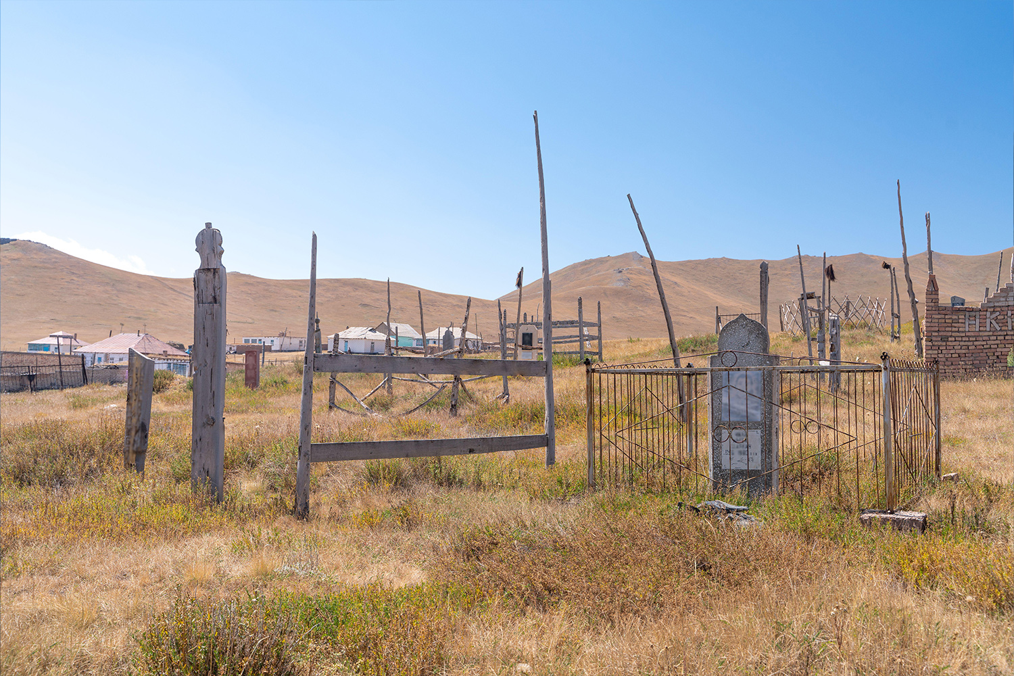

फोटो: Alex Gavrikov (एलेक्स गावरिकोव) / Alamy Stock Photo
Notes:
सन 2017 दक्षिणी किर्ग़िज़स्तान में एक वृद्ध महिला, जिसने इस्लाम छोड़कर ईसाई धर्म अपना लिया था, की मृत्यु हो गई. जब उसकी लड़की ने वहां के म्युनिसिपल कब्रिस्तान में उसे दफ़नाने का प्रयास किया तो स्थानीय इमाम के नेतृत्व में एक समूह ने इसका हिंसक विरोध किया. महिला के शव को बार-बार खोद कर बाहर निकाला गया. अंततः लोगों का इस पर ध्यान जाने से प्राधिकारियों को कार्यवाही करने पर मजबूर होना पड़ा. अपराधियों को आरोपी बनाया गया. उसके बाद से धर्मपरिवर्तित व्यक्तियों के खिलाफ आक्रामक और हिंसक कार्यवाहियां कम हो गईं.

Slide 32
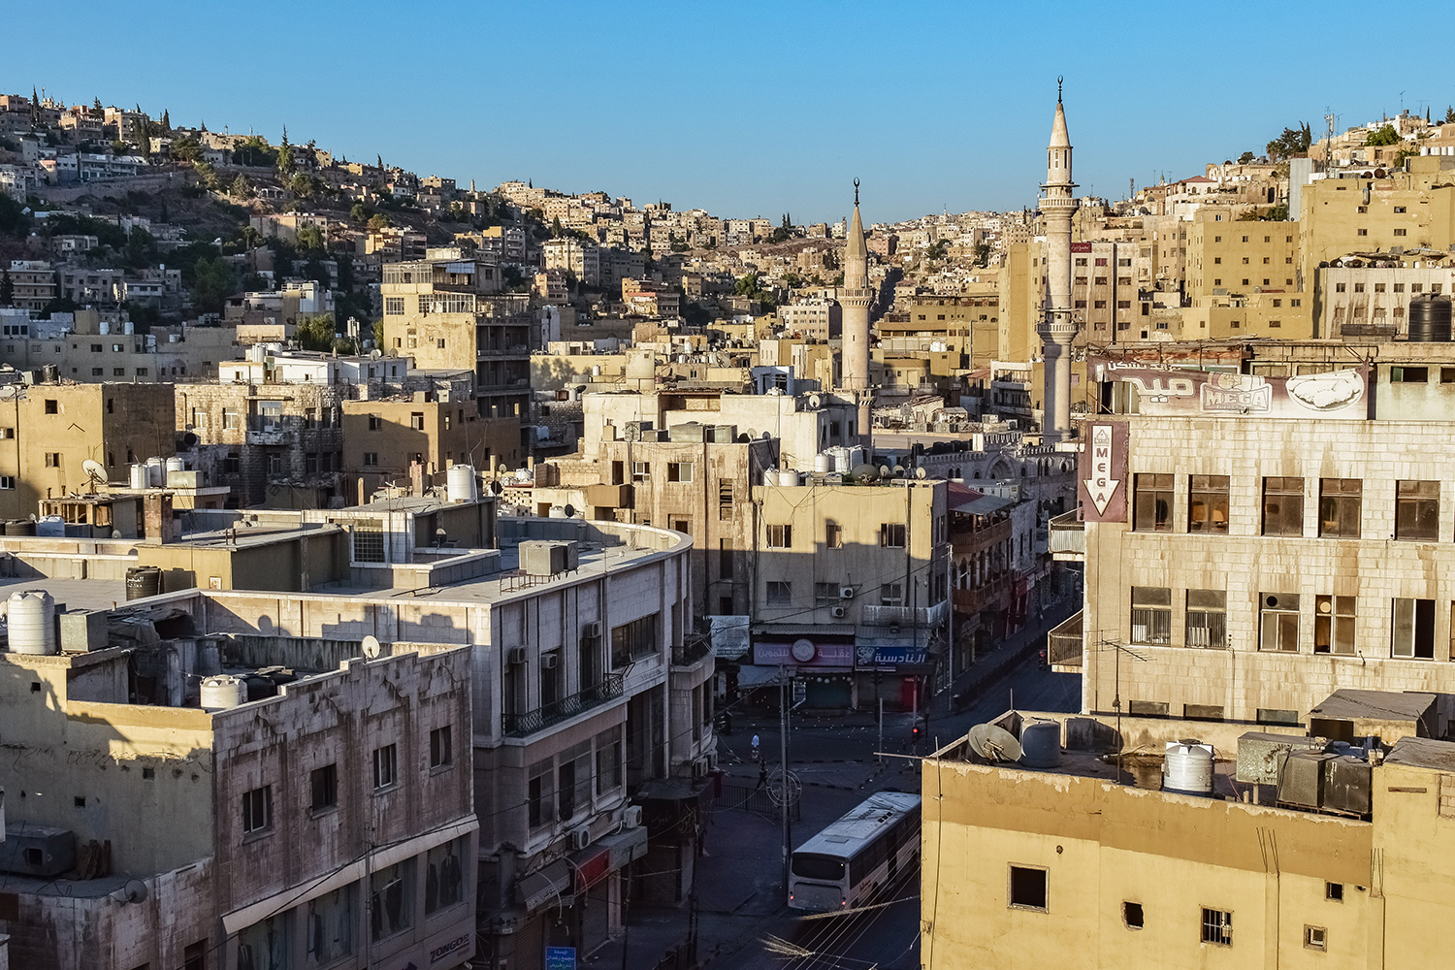
Notes:
अधिकारी अक्सर परिवारों या आस्था समुदायों के भीतर उल्लंघन के संबंध में हस्तक्षेप करने में विफल रहते हैं.
जॉर्डन में एक 22 वर्षीय ईसाई विश्वविद्यालय की छात्रा नादिया को एक साथी छात्र - एक मुस्लिम से प्यार हो गया. जब उसके परिवार को पता चला, तो उन्होंने उसे घर से बाहर जाने से मना कर दिया और उसे प्रताड़ित किया. नादिया भागने में सफल रही, लेकिन दो महीने बाद उसके पिता ने उसे ढूंढ़ लिया और उसे मार डाला. अदालत ने उसके ‘सम्मान’ आधारित उद्देश्यों को कम करने वाली परिस्थिति माना और उसे जेल नहीं भेजा.

Slide 33
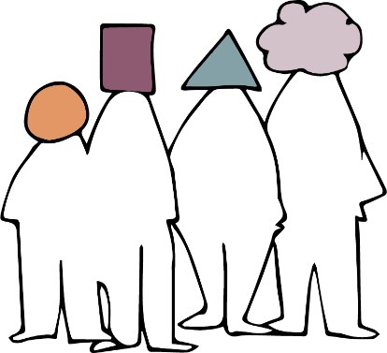
Notes:
निष्कर्ष
इस प्रस्तुतिकरण में हमने सरकारों और समुदाय के लोगों द्वारा किये जाने वाले भेदभाव और हिंसा और लगाई जाने वाली पाबंदियों को देखा. हमने लोगों की सुरक्षा करने में राज्य की विफलता पर भी चर्चा की.
हमने कहानियाँ जो सुनीं, उनसे हम कई निष्कर्षों पर पहुँच सकते हैं:

Slide 34
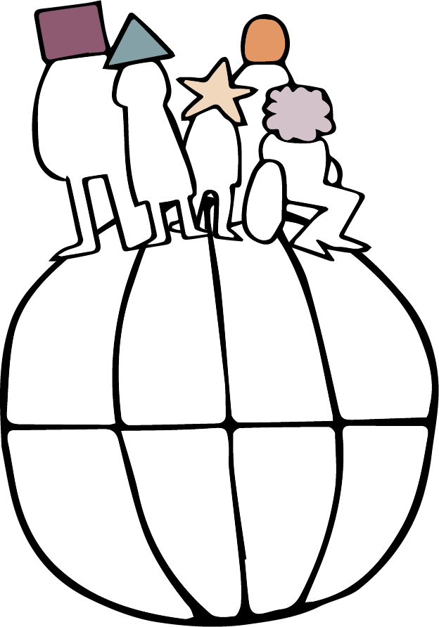
कौन प्रभावित है?
कितने फैले हुए हैं?
कितनी बार होते हैं?
कितने गंभीर होते हैं?
क्या सरकार शामिल है?
Notes:
उल्लंघन हर प्रकार के देशों में होते हैं और वे सभी धर्मों और आस्थाओं के लोगों को प्रभावित करते हैं. विभिन्न संदर्भो में जो चीज़ें अलग होती हैं उनमें शामिल हैं प्रभावित होने वाले व्यक्ति, उल्लंघन की व्यापकता, गंभीरता और आवृत्ति और हननों में सरकार की संलिप्तता का परिमाण.

Slide 35


Notes:
कई अलग-अलग प्रकार के कानून और सरकार की नीतियां, उल्लंघनों में योगदान दे सकते हैं.

Slide 36
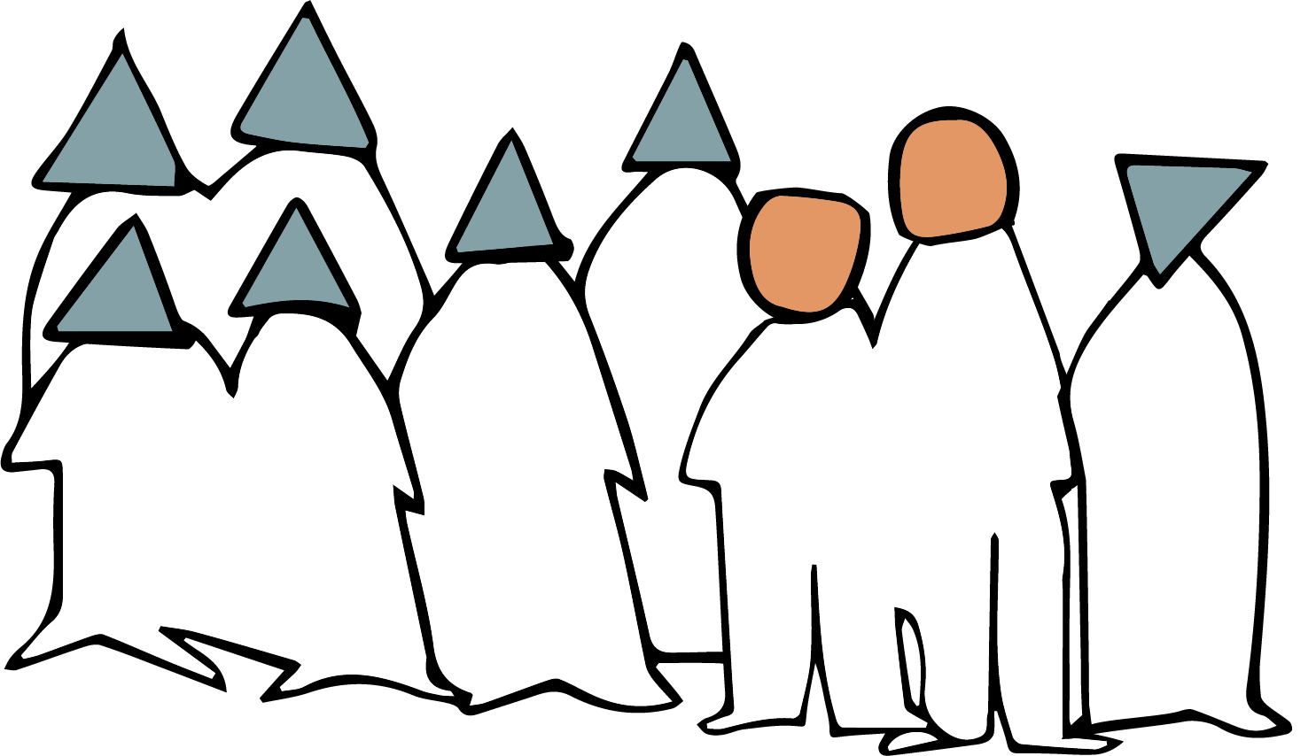
Notes:
आमतौर पर अल्पसंख्यकों के साथ-साथ बहुसंख्यकों में अलग तरह से सोचने वाले लोग सबसे ज़्यादा प्रभावित होते हैं. लेकिन बहुसंख्यक समुदाय भी उल्लंघनों से प्रभावित हो सकते हैं - खासकर आतंकवादी हिंसा से.

Slide 37
Notes:
हमने जो कहानियाँ सुनी हैं, उनसे पता चलता है कि धर्म या आस्था की आजादी के उल्लंघन में आमतौर पर अन्य अधिकारों का उल्लंघन भी शामिल होता है - उदाहरण के लिए, शिक्षा या विवाह का अधिकार या जीवन का अधिकार. कई कहानियां बतातीं हैं कि किस तरह पुरुष और महिलाएं अलग-अलग ढंग से प्रभावित होते हैं - चाहे वे नफरत-जनित अपराध हों, जबरदस्ती विवाह करवाना हो, ऑनर किल्लिंग्स हो या जबरिया नसबंदी हो.

Slide 38

Notes:
हमने जो कहानियाँ सुनीं, उनमें से कुछ दिखाती हैं कि किस तरह समुदाय द्वारा अधिकारों का उल्लंघन, सरकार की विफलताएं और सरकार द्वारा उल्लंघन एक दूसरे को मजबूती देते हैं और इस प्रकार एक दुष्चक्र का निर्माण करते हैं.

Slide 39

Notes:
धर्म या आस्था की आजादी का उल्लंघन आम लोगों के लिए बहुत बड़ी व्यक्तिगत पीड़ा का कारण बनता है. वे समाज को भी अस्थिर करते हैं. अंत में, हर कोई असुरक्षा और आर्थिक और सामाजिक प्रभाव से पीड़ित होता है.
हम चाहे जो भी हों या किसी भी आस्था समुदाय से संबंध रखते हों, अगर हमारे देश में सभी लोगों के लिए धर्म या आस्था की आजादी का सम्मान किया जाए, तो हम सभी को इसका बहुत लाभ मिल सकता है.
और हम सभी के पास ऐसे साथी आस्तिक हैं जो दूसरे देशों में अल्पसंख्यक के रूप में रहते हैं और वहाँ समान अधिकार देखना चाहते हैं. हर जगह सभी के लिए समान अधिकार हम सभी के लिए एक खुशहाल, सुरक्षित दुनिया बनाएंगे.

Slide 40
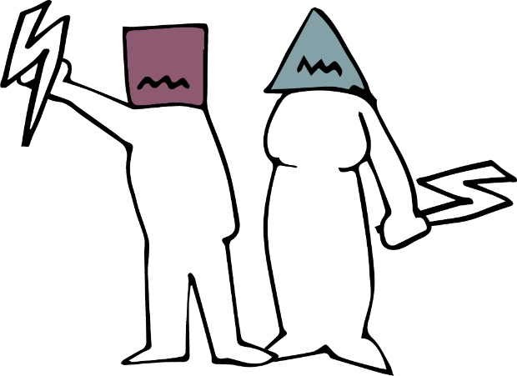


किस प्रकार के उल्लंघन हो रहे हैं और उनके लिए कौन ज़िम्मेदार है?
Notes:
दो-दो मिनट के FORB लघु नाटक
प्रस्तुति के दौरान यह स्लाइड दिखाएँ और लघु नाटक पर चर्चा करें ताकि सहभागियों को यह पहचानने में मदद मिले कि किस प्रकार के उल्लंघन हो रहे हैं और उनके लिए कौन ज़िम्मेदार है .
इस स्लाइड पर मौजूद प्रतीक दर्शाते हैं - सरकारी उल्लंघन, सामाजिक शत्रुताएँ, सरकारी विफलताएँ, भेदभाव, अधिकारों पर प्रतिबंध और हिंसा.

Slide 41
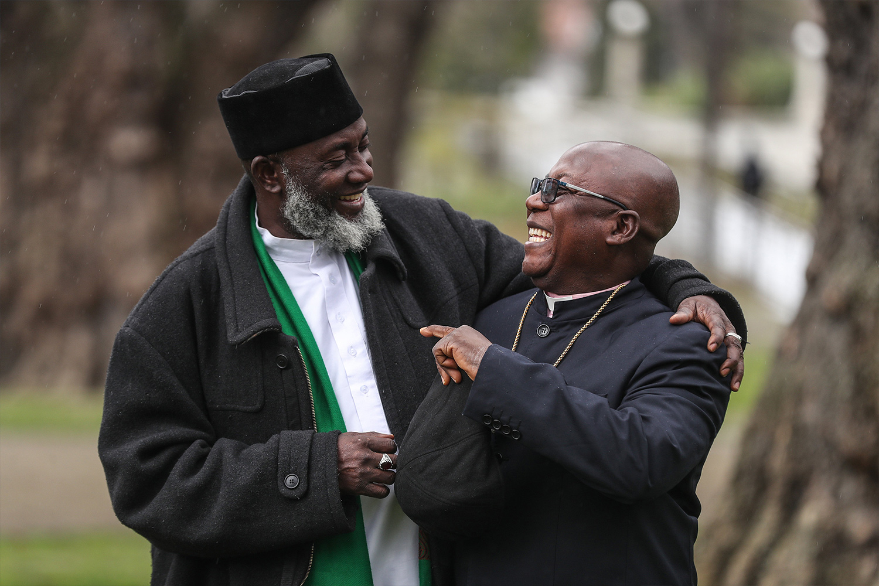
फोटो: Stuff Limited
Notes:
स्लाइड 41-43 में पादरी जेम्स एवं इमाम अशरफ की कहानी है, जिसका उपयोग सत्र की अंतिम टिप्पणी में किया गया है.
ये पादरी जेम्स और इमाम अशफा हैं. सन् 1992 में ये नवयुवक थे और उत्तरी नाईजीरिया मे चल रहे धार्मिक टकराव में एक-दूसरे के विरूद्ध क्रूर हिंसा कर रहे लड़ाकों के दो दलों के नेता थे. इस हिंसक संघर्ष में पास्टर जेम्स ने अपना हाथ गंवा दिया और इमाम अशफा के आध्यात्मिक गुरू और दो नजदीकी रिश्तेदार मारे गए. दोनों एक-दूसरे के कट्टर शत्रु बन गए और उन्होंने प्रतिशोध लेने की कसम खाई. दोनों एक-दूसरे के जानी दुश्मन बन गए और उन्होंने बदला लेने की कसमें खाईं.
दो वर्ष बाद, संयोग से हुई एक मुलाकात ने सब कुछ बदल दिया. पोलियो के विरुद्ध बच्चों के टीकाकरण के विषय पर समुदाय के नेताओं की एक सभा के दौरान, उन दोनों धार्मिक नेताओं का एक दोस्त उन्हें साथ ले आया.
दोस्त ने अपने हाथ जोड़े और दोनों से कहा, “मैं जानता हूँ कि आपमें राज्य में शांति कायम रखने की क्षमता है. मैं चाहता हूँ कि आप बात करें.”

Slide 42
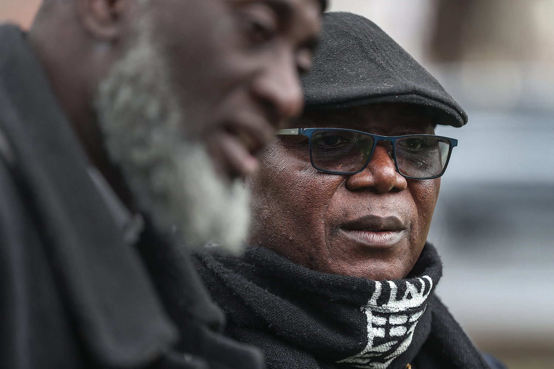
फोटो: Stuff Limited
Notes:
हालाँकि दोनों ने एक-दूसरे से बात करने का इरादा नहीं किया था, फिर भी उनमें नाइजीरिया के प्रति अपने प्रेम और देश की प्रगति के प्रति अपनी प्रतिबद्धता में समानताएं मिली.
"उस समय मुसलमानों के प्रति मेरी नफरत की कोई सीमा नहीं थी," पादरी जेम्स ने बताया. "हम ईश्वर का धन्यवाद करते हैं कि हमें एक-दूसरे की बात सुनने की क्षमता हासिल हुई और हम बातचीत करने की एक सुरक्षित जगह बना पाए, जिसके बिना हम सदैव दूर से हालातों का अंदाजा भर लगाते रहते," उन्होंने आगे कहा. "हमें एक कड़वा सबक मिला है."

Slide 43
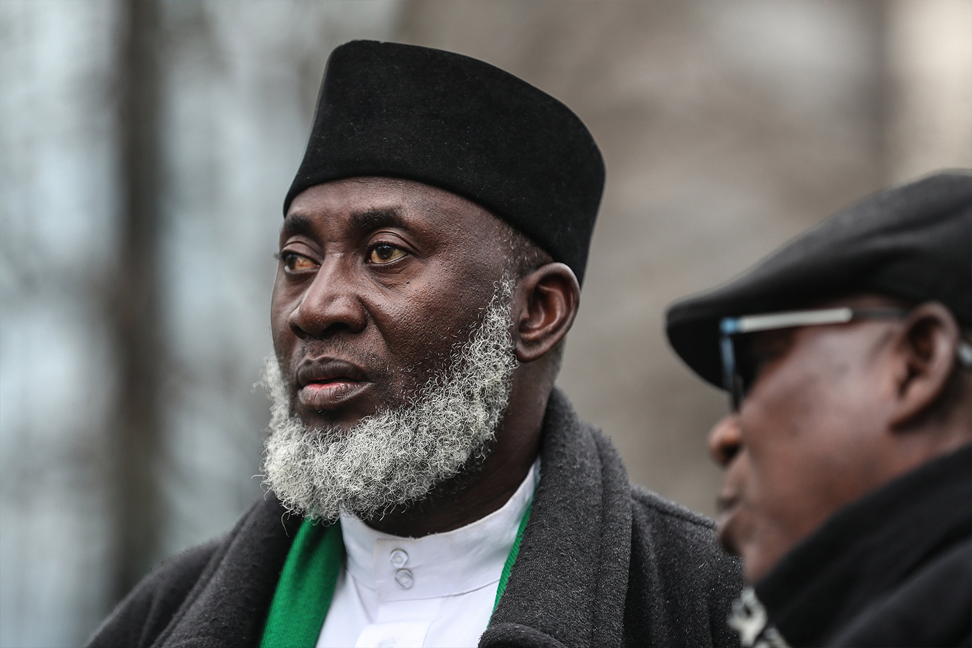
फोटो: Stuff Limited
Notes:
इमाम अशफा याद करते हैं कि सन् 1992 में कदूना में हुई हिंसा के बाद वे और उनके लड़ाके बदला लेने की तैयारी कर रहे थे. एक दिन, जब वह मस्जिद में नमाज़ अदा कर रहा था, तो उसे अहसास हुआ:
“क़ुरान सिखाता है कि बुराई को बदलने के लिए अच्छाई का उपयोग करना बेहतर है. तो, यदि आप एक मुसलमान हैं और उन लोगों को माफ़ करने से इनकार करते हैं जिन्होंने आपको चोट पहुँचाई है, तो आप मोहम्मद साहब की सच्ची मिसाल कैसे बन सकते हैं?”
दोनों धार्मिक नेता अपनी बदले और पलटवार की इच्छा के आगे संघर्षरत थे. पर उन्होंने इस बात को भी समझा कि यदि उनके दिलों में घृणा है तो वे सच्चे नेता नहीं हो सकते हैं.

Slide 44
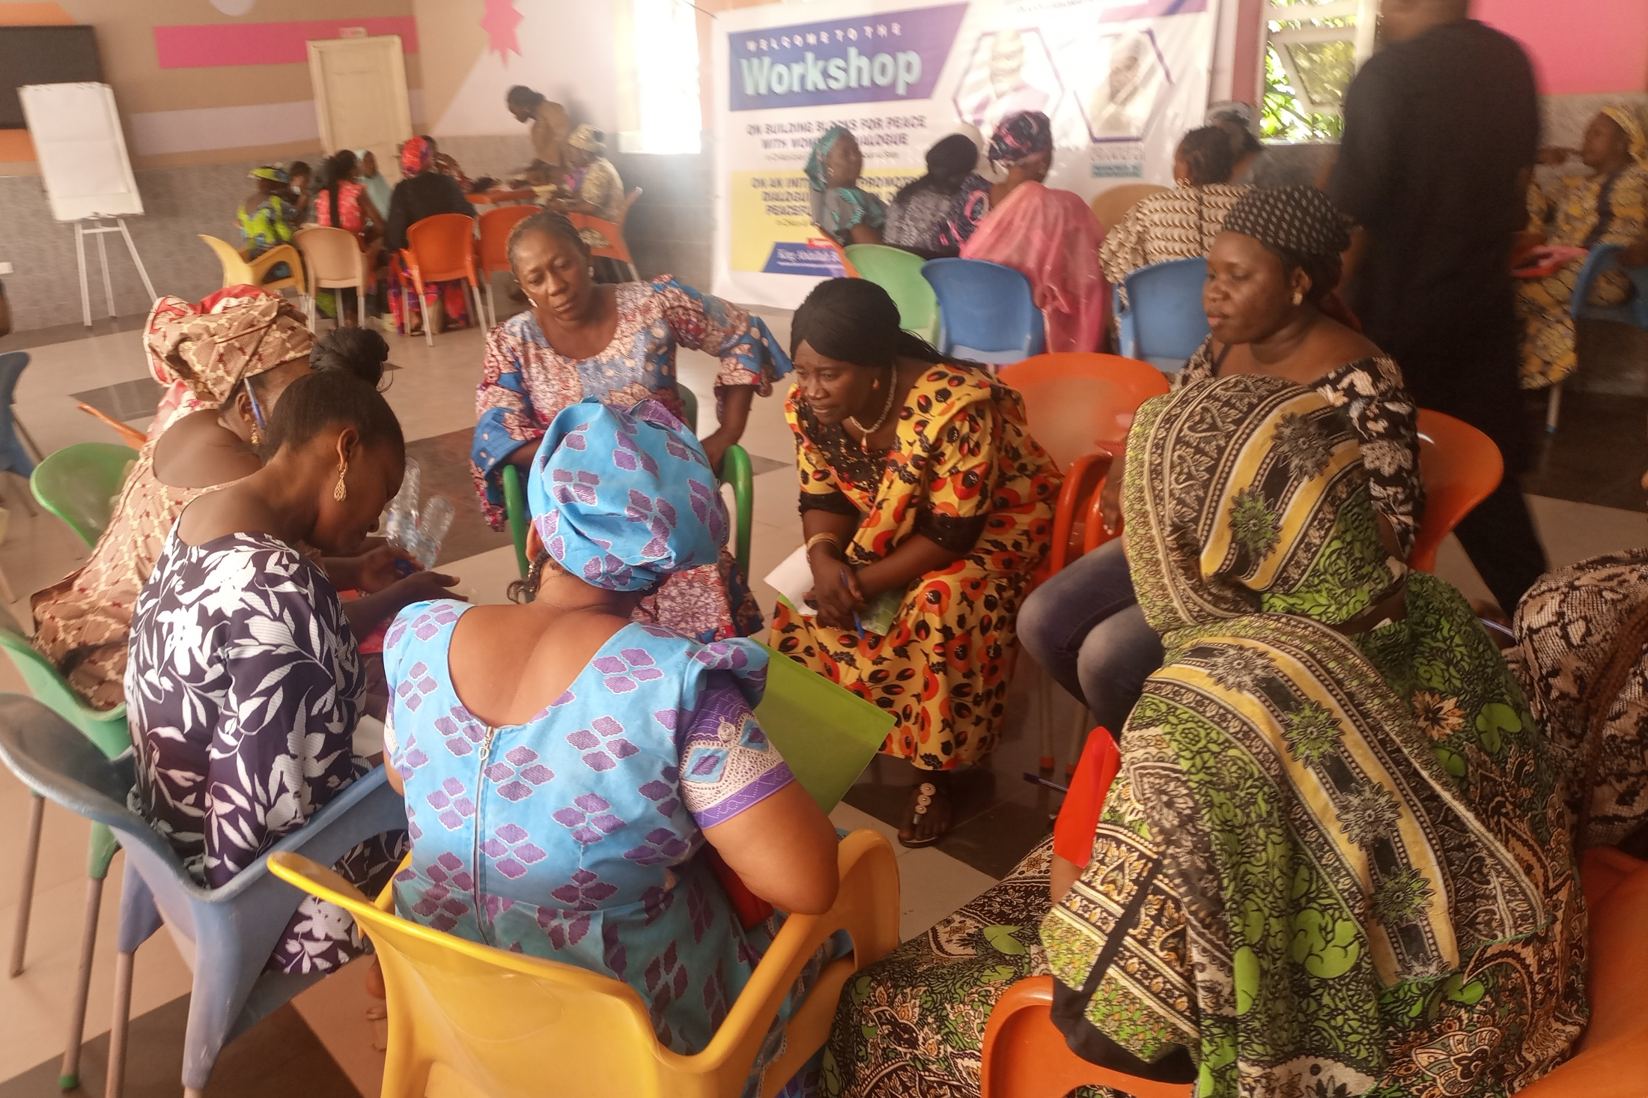
फोटो: मुस्लिम-ईसाई अंतरधार्मिक मध्यस्थता केंद्र
Notes:
पादरी जेम्स और इमाम अशफा के मन में एक-दूसरे के प्रति लेकिन स्थिर विश्वास विक्सित हुआ. उनके संबंध मित्रता में बदल गए जो मुस्लिम-ईसाई अर्न्तधार्मिक मध्यस्थता केन्द्र की स्थापना का आधार बनी.
यह केन्द्र शांतिपूर्ण सहअस्तित्व का हामी है और इसका लक्ष्य है क्षेत्र में हिंसक धार्मिक संघर्ष रोकना. इसने नाईजीरिया एवं अन्य स्थानों पर हुई हिंसा के बाद शांति समझौते करवाए हैं और यह सभी आस्थाओं के लोगों के शांतिपूर्ण सहअस्तित्व का पक्षपोषण करने में स्थानीय आस्था आधारित संगठनों का मार्गदर्शन करता है.

Slide 45

अच्छा काम किया और आपका फिर स्वागत है!
अगला सत्र: हमारे समुदाय में धर्म या आस्था की आजादी

